Slide 1
26.02.2013
”Линии в круге: диаметр”.

Slide 2
О
О
круг
окрýжность

Slide 3
Окрýжность
Окружность – замкнутая кривая линия с точкой О в середине, которая называется центром.
Расстояние от центра до любой точке на окружности одинаковое.
цéнтр

Slide 4
Круг
Круг - это часть плоскости, ограниченная окружностью.
цéнтр

Slide 5
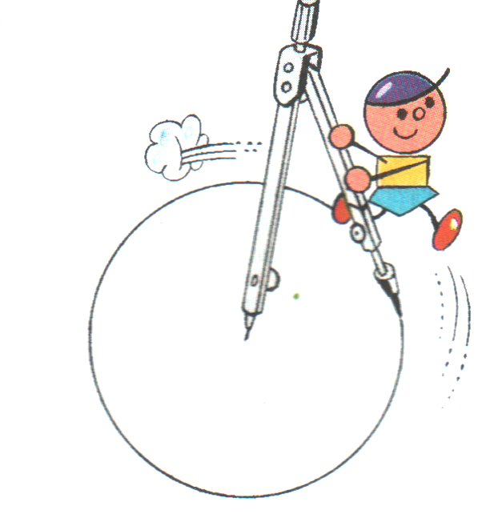
Циркуль

Slide 6
Окрýжность, круг
О

Slide 7
РÁДИУС
Радиус – это отрезок, который … … с … ….
Радиус обозначается латинской буквой R, r
М
любой точкой на ней
О
соединяет центр окружности
ОМ=R=4см

Slide 8
ДИÁМЕТР
Диаметр – это отрезок, который соединяет две точки окружности и проходит через центр. Диаметр обозначают буквой D, d.
D=2R.
М
ОМ=R=1см5мм
ОС=R=1см5мм
МС=2R
О
С

Slide 9
Выберите те окружности, в которых проведен диаметр.

Slide 10
Отрезок АМ соединяет … … и проходит через … . Отрезок АМ называется ... .
центр
две точки окружности
диáметром

Slide 11
Домашнее задание: правила стр. 190-191 3 круга R=2 см

Slide 12
Штангенциркуль:
Штангенциркуль:
1 – штанга; 2 —ползун; 3 – нониус; 4 – верхние губки; 5 – нижние губки; 6 – глубиномер; 7 – стопорный винт; 8 – деталь, заготовка

Slide 13
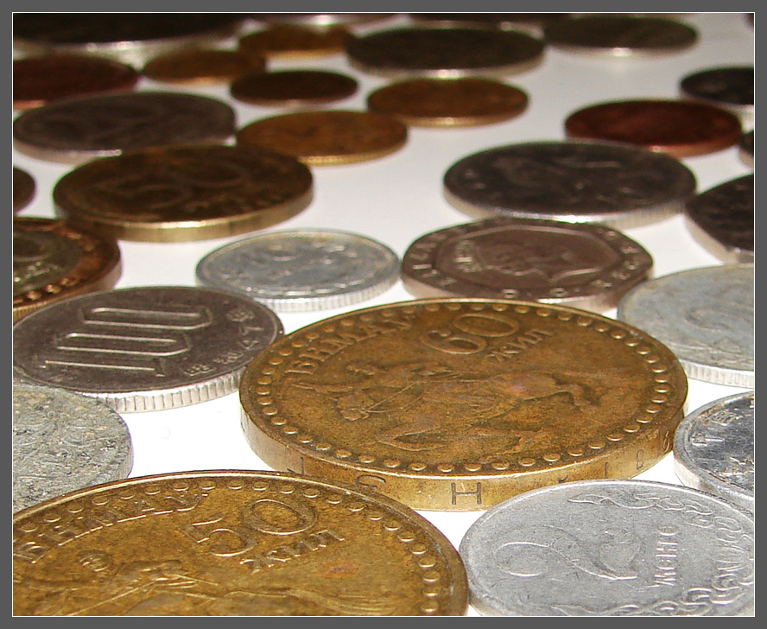
Измерение штангенциркулем монет разного диаметра
D5к. =1см 7мм
D50к. =1 см 9 мм
D1р. =2 см
D2р. =2 см 3 мм D5р. =2 см 5 мм D10р. =2 см 2 мм

Slide 14
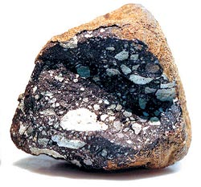

Slide 15
Спасибо за урок!

